Slide 1
Actividad 5.4.13. Configuración de listas ACL IPV4 Extendidas
Memoria Técnica
Ignacio Andrade Salazar
7 A IELC

Slide 2
Contenido
1. Antecedentes
1.1. Objetivo
1.2. Alcance
1.3. Descripción técnica de la solución
2. Esquema General
3. Script CTC
4. Pruebas

Slide 3
1. Antecedentes
1.1. Objetivos
Parte 1: Configure una ACL extendida con nombre
Parte 2: Aplique y verifique la ACL extendida
1.2. Alcance
En este escenario, se permiten dispositivos específicos en la LAN a varios servicios en servidores ubicados en Internet.

Slide 4
2. Descripción Técnica de la solución
Part 1: Configure a Named Extended ACL

Slide 5
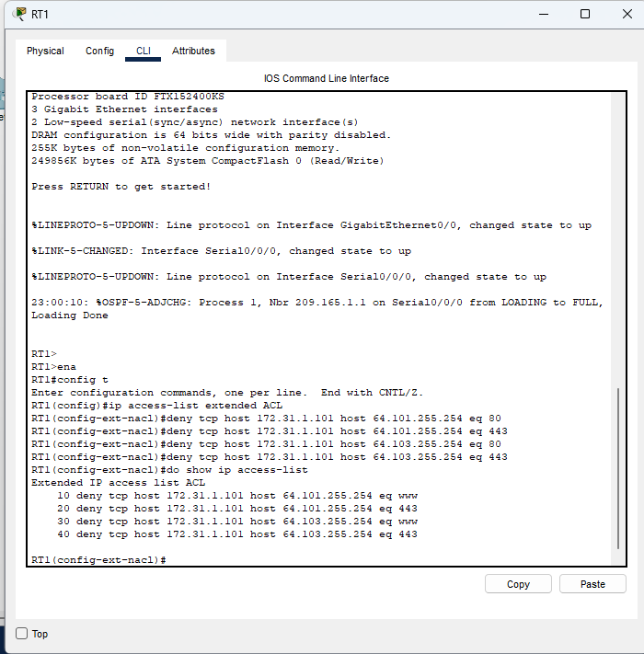
Paso 1: Denegar a la PC1 el acceso a los servicios HTTP y HTTPS en el Servidor1 y el Servidor2.

Slide 6
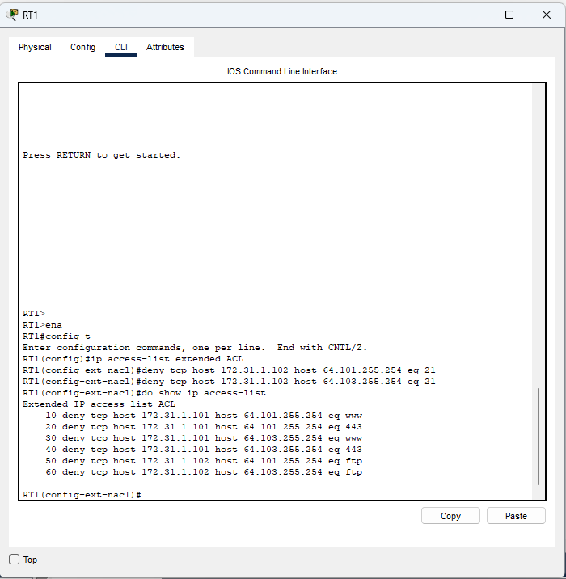
Paso 2: Denegar a la PC2 el acceso a los servicios FTP en el Servidor1 y el Servidor2.

Slide 7
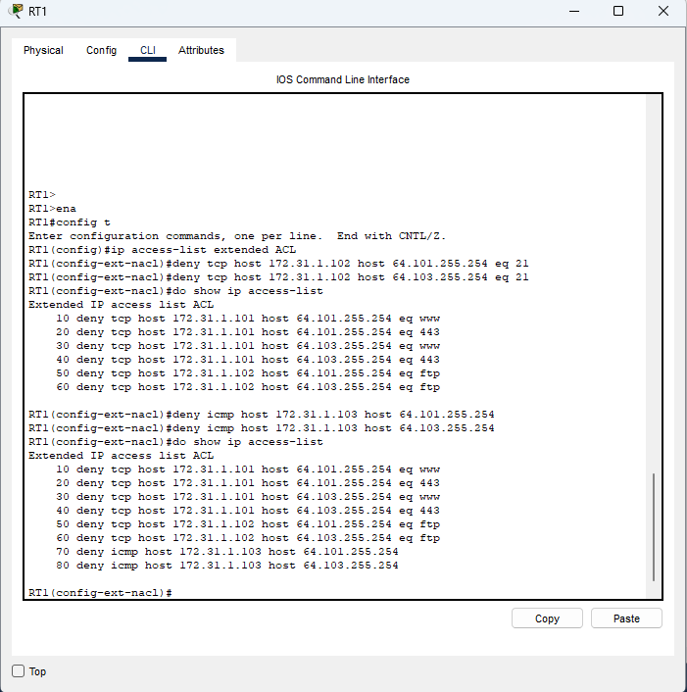
Paso 3: Denegar a la PC3 que haga ping a Servidor1 al Servidor2.

Slide 8
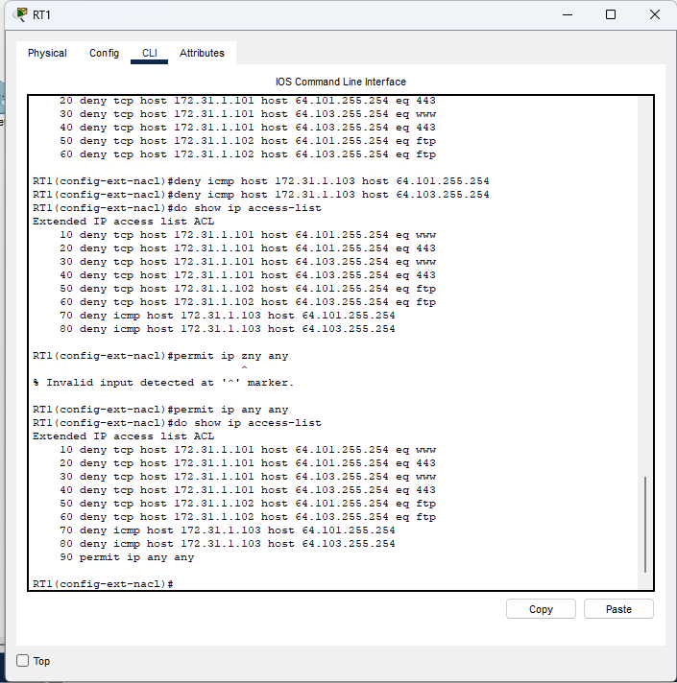
Paso 4: Permitir el resto del tráfico IP.

Slide 9
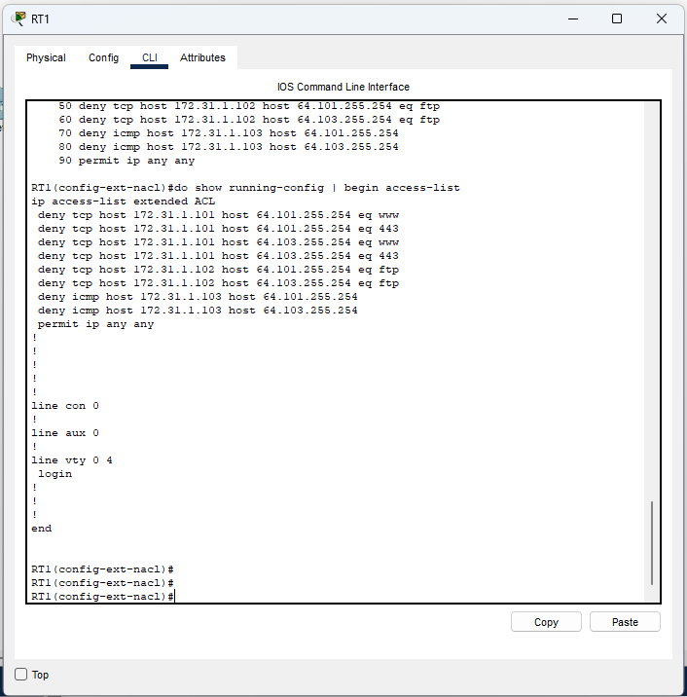
Paso 5: Verifique la configuración de la lista de acceso antes de aplicarla a una interfaz.

Slide 10
2. Descripción Técnica de la solución
Parte 2: Aplicar y verificar la ACL Extendida

Slide 11
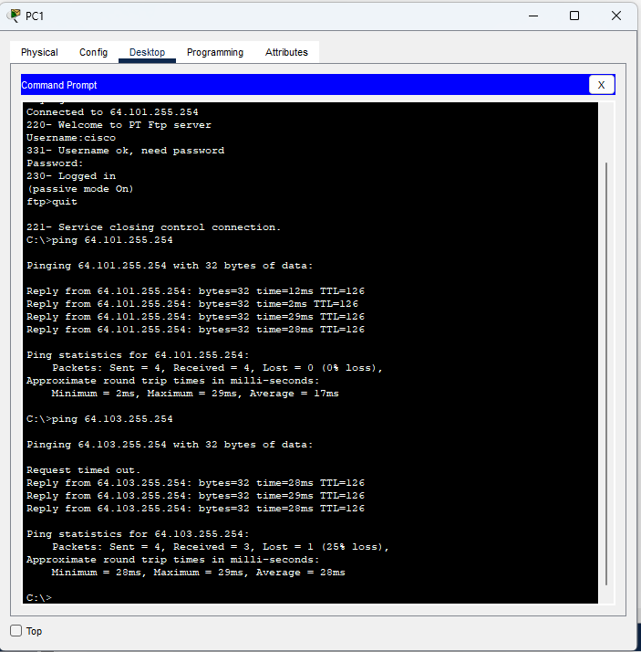
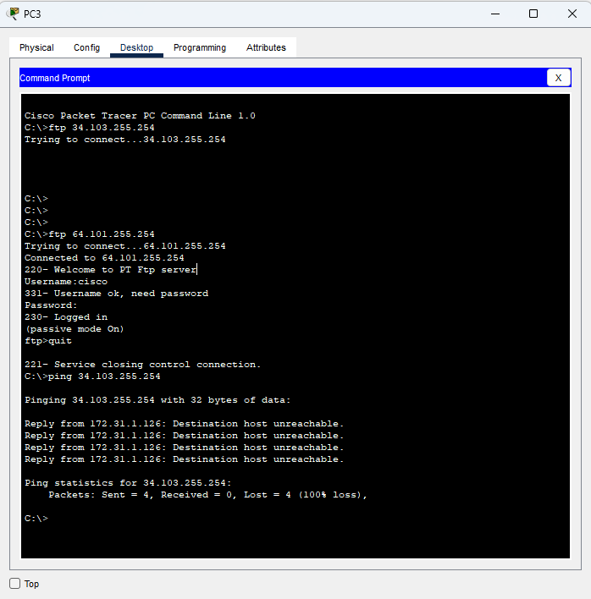
Paso 1: Aplicar la ACL a la interfaz apropiada en el sentido correcto.

Slide 12
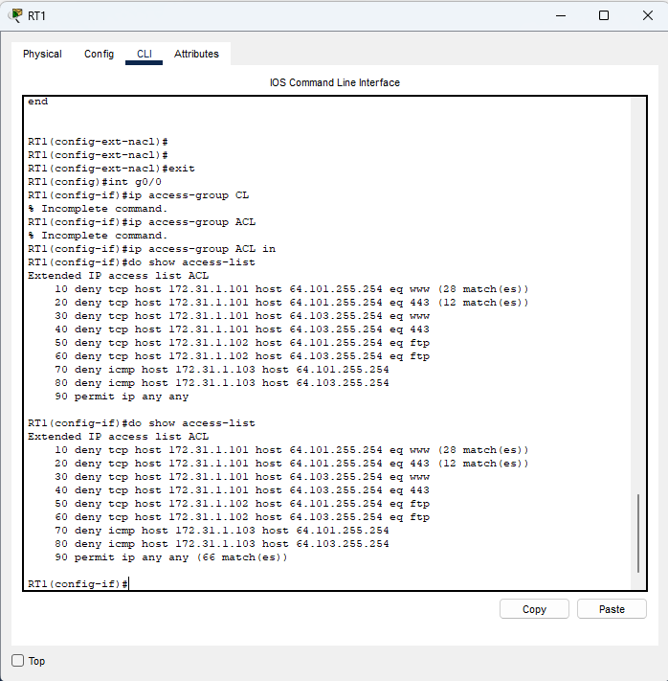
Paso 2: prueba el acceso para cada PC.

Slide 13
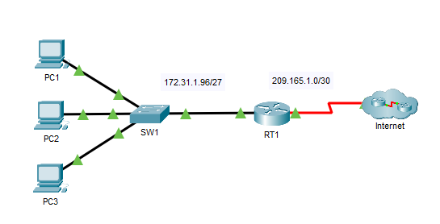
3.Esquema general

Slide 14
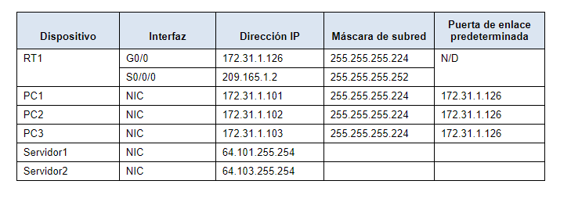
4.Script CTC

Slide 15
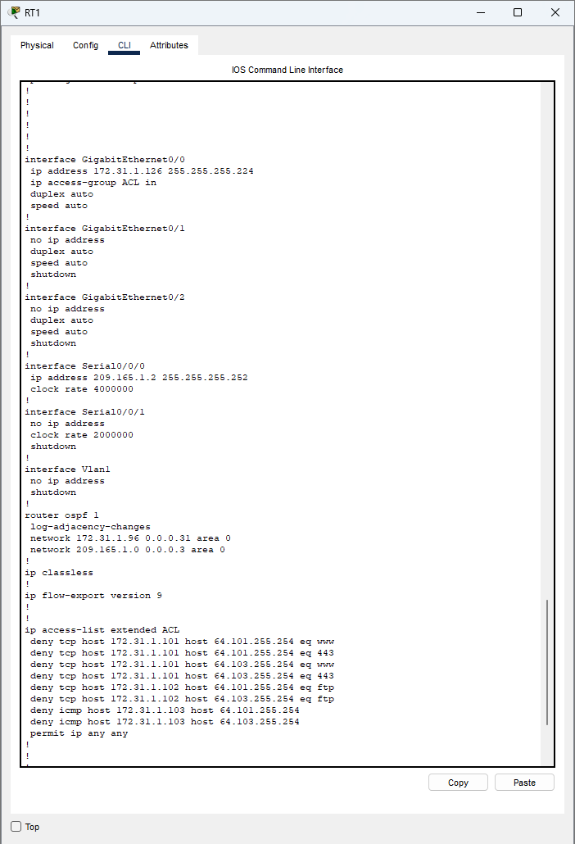
5. pRUEBAS

